Slide 1
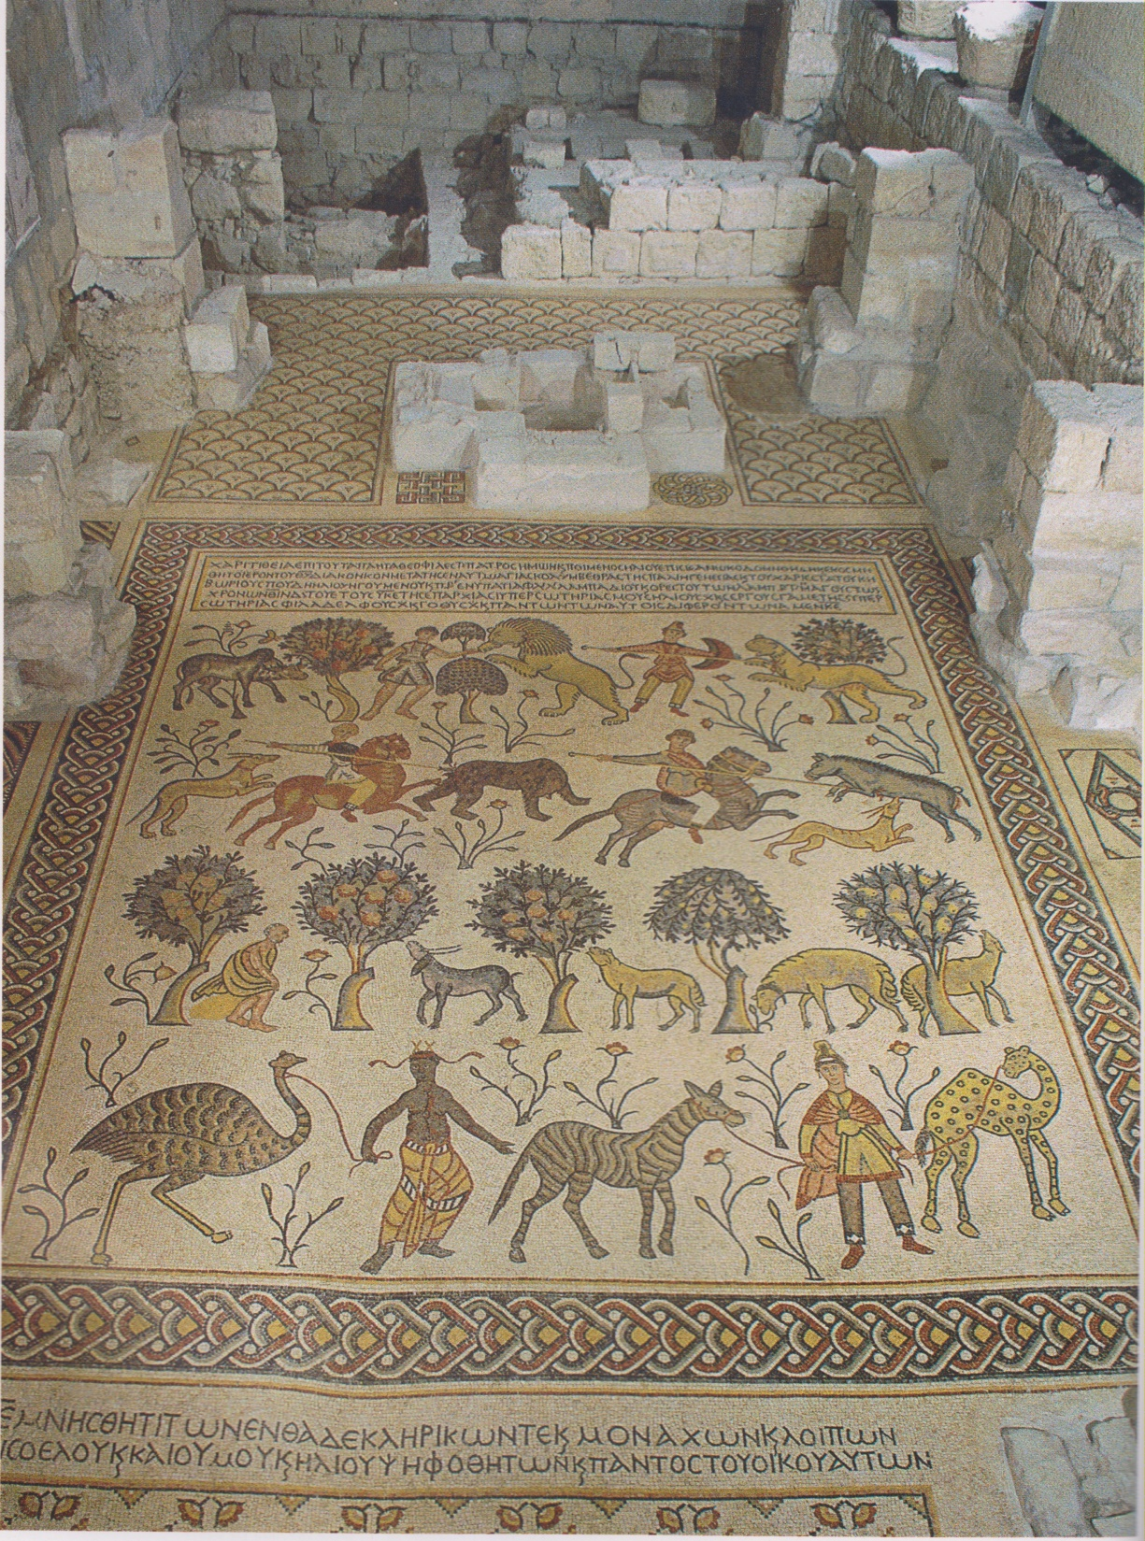
Monte Nebo, memorial di Mosè, mosaico del diaconicon, 430

Slide 2
Madaba, chiesa degli Apostoli, part. Del mosaico della navata centrale

Slide 3
Umm al rasas, la chiesa di San Paolo, seconda metà sec. VI

Slide 4
Umm al Rasas, chiesa dei Leoni, dettaglio del mosaico del presbiterio, fine sec. VI

